Slide 1
中间件技术
之
应 用 服 务 器

Slide 2
人们必须
不断地提取软件的共性成份
屏蔽系统低层的复杂度
从而 在高层保持复杂度的相对稳定

Slide 3
内 容
1、动因
2、产生基础
3、结构与功能
4、现状与未来

Slide 4
一、动因
为什么需要应用服务器？
操作系统
数据库管理系统
应用服务管理系统（应用服务器）

Slide 5
初始状态：硬件 + 程序
程序的共性（稳定）成分：计算资源管理
产生了：
操作系统
分离出了：
应用程序
软件
硬件
操作系统

Slide 6
初始状态：硬件+操作系统 + 应用程序
程序的共性（稳定）成分：数据管理
产生了：数据库管理系统
分离出了：应用软件
数据库管理系统
应用程序
数据存储文件
操作系统
操作系统

Slide 7
初始状态：硬件+操作系统+数据库管理系统
+应用软件
程序的共性（稳定）成分：网络资源管理
产生了：应用服务器
分离出了：业务逻辑（构件）

Slide 8
二、产生基础
1：中间件:在操作系统与应用系统之间的一层软件,
为分布式应用的开发、部署、运行与管理提供支持
（1）终端仿真/屏幕转换中间件
用以实现 客户机图形用户接口
与 已有的字符接口方式的服务器应用程序的互操作
（2）数据访问中间件
为了建立数据应用资源互操作的模式
对异构环境下的数据库实现联接或文件系统实现联接的中间件
（3）远程过程调用中间件
程序员方便地编写客户端应用程序
调用位于远端服务器上的过程

Slide 9
（4）面向消息中间件
用来 屏蔽各种平台及协议之间的特性
进行相互通信
实现应用程序之间的协同
（5）事务（交易）中间件
在分布、异构环境下
提供保证交易完整性和数据完整性的一种环境平台
（6）对象中间件
在分布、异构的网络计算环境中
将各种分布对象有机地结合在一起
完成 系统的快速集成
实现 对象重用

Slide 10
2、网络软件总体结构
    OMG 的 OMA
    微软 的 DNA
    SUN 的 J2EE
OSF的DCE→

Slide 11
（1）OMA
OMG：
世界上最大的计算机工业联盟，于1989年4月由8个公司发
起目前有800多家成员
OMG是一个非赢利性组织，全职工作人员只有一个20人左
右，他们自身不做标准制订和开发工作，仅提供一种组织和机
制，支持OMG成员进行交流、合作，制订技术规范，并开发符
合标准的商用产品。
两个重要的基石：
面向对象方法
商业可用性

Slide 12
OMG的组织结构
Board of Directors(BOD)
Platform Technology Committee(PTC)
Architecture Board(AB)
Domain Technology Committee(DTC)
Task Force(TF)
Special Interest Groups(SIG)
Task Force(TF)
Special Interest Groups(SIG)
…
…
Task Force(TF)
Special Interest Groups(SIG)

Slide 13
OMG技术采纳过程：
TF评估、推荐
AB评审
DTC或
PTC批准
BOD批准
TF起草
AB评审
DTC或
PTC发行
Specification
Specification
Specification
TF起草
DTC或
PTC发行
RFP
…
Part of members
RFI
everyone

Slide 14
计算机硬件中的模块及互联方式：
总线

Slide 15
OMA：Object Management Architecture
Application Interfaces
Domain Interfaces
Common Facilities
Object Request Broker
Object Services

Slide 16


ORB：
“Object interoperate bus”
Object Request Broker
ORB Core
ORB Core
ORB Core

Slide 17
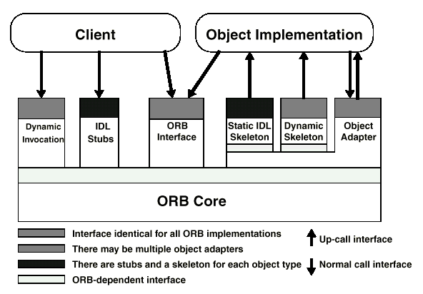

Slide 18
Services：
“Abstractions for Classic System-Programming Functionality”
Object Request Broker
Trans-
actions
Lifecycle
Naming
Trading
Persis-
tence
Events
Security

Slide 19
Facilities：
“High Level Services: Domain Specific and Generic”
Object Request Broker
Health
-care
System
Mgt.
Bus.
Object
Telecom
Comp.
Doc.
Finance
Manuf.

Slide 20
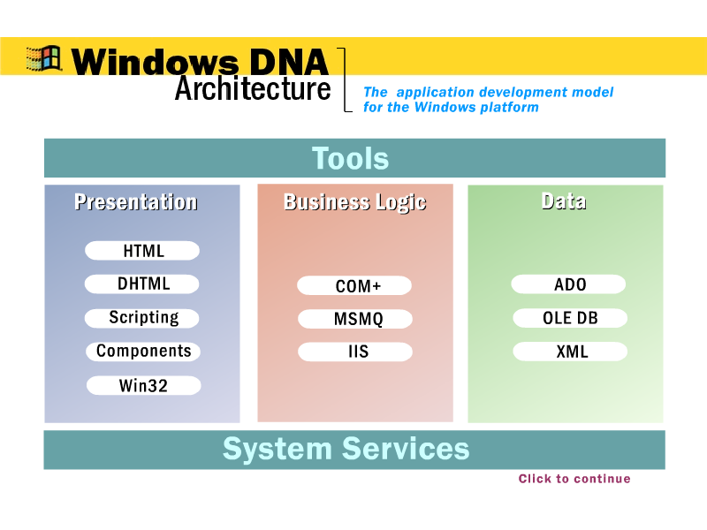
（2）DNA

Slide 21
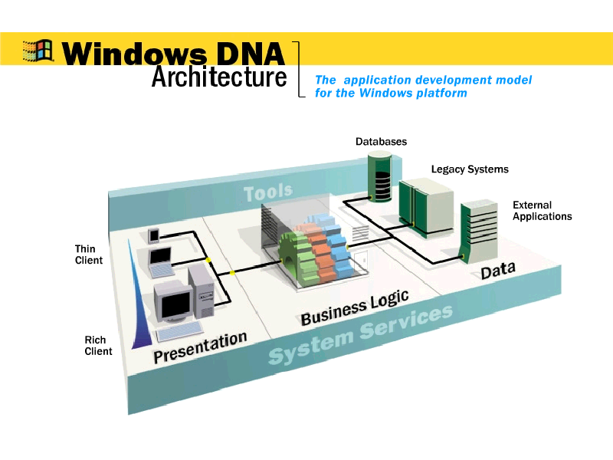

Slide 22
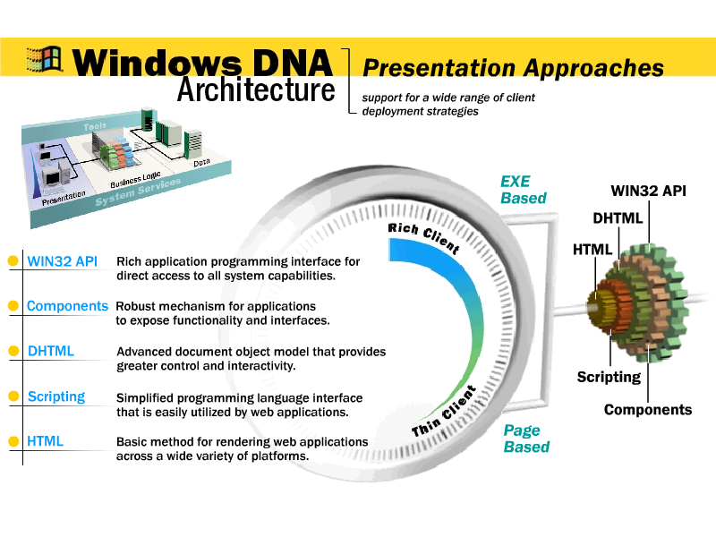
Presentation Level

Slide 23
DNA 提供多种表示服务
开发者可以根据具体情况选择最佳方案
    HTML
    Scripting
    DHTML
    Components
    Win32 API
以支持丰富的界面与客户环境
从手持无线设备到高端工作站

Slide 24
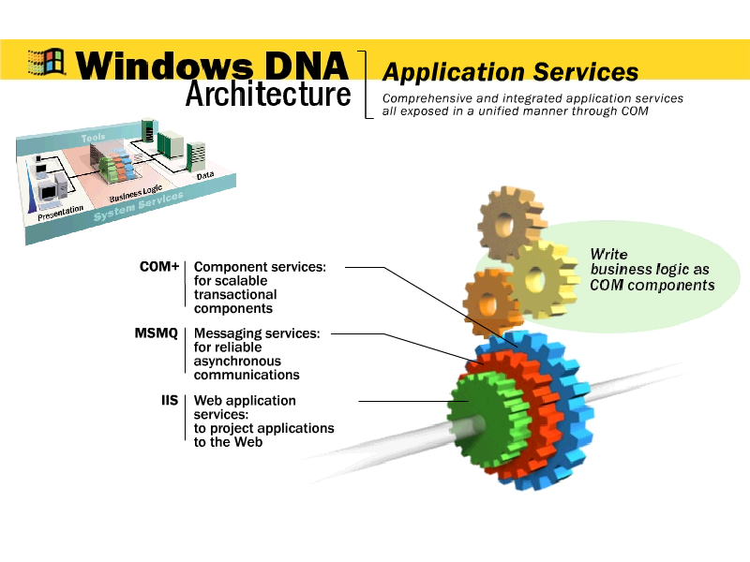
Business Logic Level

Slide 25
Component Services
基于互操作模型
Component Object Model(COM)
增强分布处理功能
Microsoft Transaction Server (MTS)
目前已发展为COM+
通过降低为利用底层系统服务而编写的代码量
使开发分布式应用系统更为
快速
容易
廉价

Slide 26
COM+ 服务包括新的或增强的服务包括：
Bring your own transaction.
COM 构件可以参与由非COM+ 事务处理环境管理的事务
只要它支持Transaction Internet Protocol (TIP)
Load balancing.
基于构件的应用程序可以以客户透明的方式
在应用程序群中分布工作负载
In-memory database.
内存数据库是一个事务性数据库系统
用以支持对数据的快速访问

Slide 27
Queued components.
异步执行在网络环境下是不可避免的
队列可以对异步执行提供良好支持
Event notification.
COM+ 事件是同时支持单播/多播、发布/订阅的事件机制
允许多个客户“订阅”由各种服务器“发布”的事件
Expanded security.
支持基于角色的安全与处理访问许可安全
COM+ 增加了方法级安全
Centralized administration.
Component Services Explorer提供了一致的管理模型
减少了部署、管理及监控 n层的应用程序

Slide 28
Messaging Services
Microsoft Message Queue Server 提供
松耦合、可靠的通讯服务
通过实现 push 风格的商务事件方便了应用系统的集成
在不可靠、代价低的网络上建立起可靠的应用系统
Microsoft Message Queue Server 还提供了
与其它消息队列产品的无缝连接
例如：IBM’s MQSeries等

Slide 29
Web Application Services
Internet Information Server (IIS) 可用于
开发基于Web的商务应用系统
这样的系统便于扩展、便于部署
作为IIS技术之一的Active Server Pages(ASP)
具有
语言中立
编译省缺 的特点
是服务器端脚本环境
用于创建、运行动态且交互的Web服务器应用程序
利用ASP脚本及其它协调构件构造的应用程序
可以与现有的系统、应用程序及数据协同工作

Slide 30
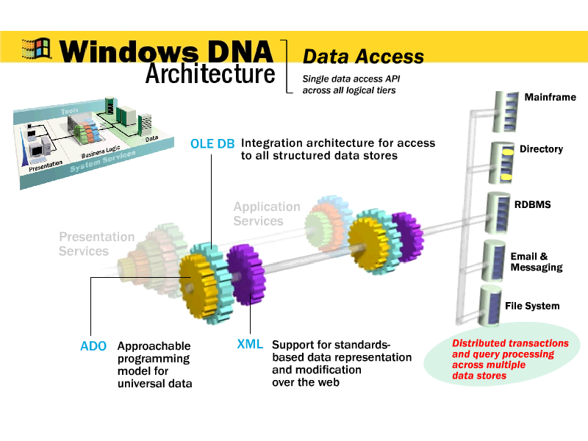
Data Level

Slide 31
Universal Data Access
提供对各种信息资源的高性能访问
包括关系、非关系数据
提供独立于工具与语言的编程接口
Universal Data Access 基于开放的工业规范
得到了工业界及数据库厂商的广泛支持

Slide 32
DNA中基于Universal Data Access的框架包含两层：
在系统层：
OLE DB 定义了一个基于构件的体系结构
封装了各种数据库管理系统服务
OLE DB 不对数据源进行约束
在应用层：
ActiveX Data Objects (ADO) 提供了高层接口
使开发者可以从任何编程语言访问数据
在每一层：
eXtensible Markup Language (XML)使开发者
可以在应用程序客户之间进行
描述、交付、交换结构化数据
XML 也可以在服务器之间进行结构化数据的传送

Slide 33
（3） J2EE
背景
Java™ 2 Platform Enterprise Edition（1.2）
JAVA:
Language
Runtime(virtual machine)
Platform : J2SE
J2EE
J2ME

Slide 34
JavaTM 2 Platform, Standard Edition (J2SETM)
J2SE 为构造并部署网络为核心的企业应用系统提供一个完整的、安全的基础，其范围从PC桌面到工作组服务器。
J2SE 包括：
Java 2 (SDK), Standard Edition and
Java 2 Runtime Environment, Standard Edition

Slide 35
JavaTM 2 Platform, Enterprise Edition (J2EETM)
J2EE是Java 2平台的一个完整版本，将业务紧要（Mission Critical）的企业应用系统推向任何 web 浏览器。
J2EE将SUN公司的多种技术集成到一个体系结构中，并提供了一种应用程序编程模型、兼容性测试套件，以降低开发网络软件的复杂性与代价。

Slide 36
JavaTM 2 Platform, Micro Edition (J2METM)
J2ME是端到端（end-to-end）的Java 技术，适于正在增长的消费类与嵌入式市场。
J2ME 是一个被高度优化的运行环境，以下列消费类产品为目标：
pagers
cellular phones
screenphones
digital set-top boxes
以及 car navigation systems

Slide 37
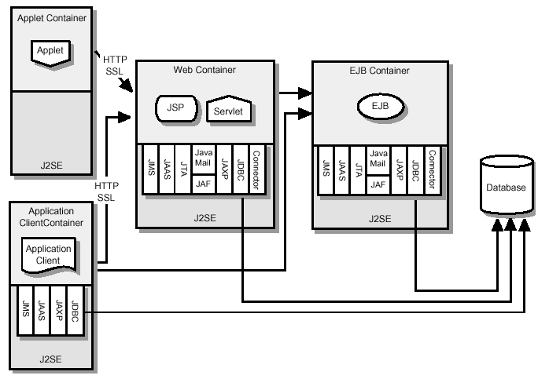
总体结构

Slide 38
包含的构件
J2EE 支持4类构件：
  Application clients
  Applets
  Servlets and JSP pages
  Enterprise JavaBeans

Slide 39
构件容器
容器为应用构件提供了运行态支持
在J2EE服务与应用构件之间增加一个服务器，使得容器可以透明地利用构件的部署信息（ deployment descriptors ）获取J2EE服务提供的功能。例如：事务管理、安全检查、资源缓冲、以及状态管理等。
一个典型的 J2EE 产品为每一类的构件提供一种容器： application client container,
applet container,
web component container,
以及 enterprise bean container。

Slide 40
资源管理器驱动器
一个资源管理驱动器（驱动器）是一个系统级软件构件实现与外部资源管理器的网络连接。
一个驱动器能够扩展J2EE平台的功能
途径为：
实现J2EE的一个标准服务接口 API (例如 JDBC driver)
为一个外部应用系统的连接器（ connector ）定义并实现一个资源管理器驱动器。

Slide 41
数据库
J2EE 平台包含可以通过JDBC API访问的数据库，用于存储业务数据。
数据库可以从 web components, enterprise beans, 以及 application client components 访问
但不可以从 applets访问

Slide 42
J2EE 标准服务
HTTP
HTTPS
JTA
RMI-IIOP
JavaIDL
JDBC
JMS
JNDI
JavaMail
JAF
Connector
JAXP
JAAS
…

Slide 43
  HTTP
  HTTP client-side API 由 java.net package 定义。
  HTTP server-side API 由 servlet and JSP 接口定义。
  HTTPS
  支持HTTP的上述接口同样支持基于SSL协议的HTTP。

Slide 44
  Java Transaction API (JTA)
  Java Transaction API 包括两部分:
  应用级接口，容器与应用构件用它来声名事务边界
  J2EE SPI级接口，事务管理器与资源管理器之间的接口
  SPI：service provider interface

Slide 45
  RMI-IIOP
  组成RMI-IIOP 的APIs 包括：
  独立于底层协议的 RMI风格的编程接口
  上述API的实现，支持 J2SE RMI protocol (JRMP)
  及 CORBA IIOP
  J2EE 应用系统可以使用RMI-IIOP（在IIOP协议的支持下）访问与RMI编程约束兼容的 CORBA services

Slide 46
JavaIDL
JavaIDL 使得J2EE 应用构件可以利用IIOP调用外部的CORBA 对象
这些 CORBA 对象可以用任何语言编写，运行在 J2EE 之外
J2EE 应用程序可以使用JavaIDL，角色为CORBA services的客户

Slide 47
  JDBC
  JDBC API 是与数据库连接的 API
  Java Message Service (JMS)
  JMS是支持可靠的点对点（ point-to-point ）
  与 发布-订阅（publish-subscribe）消息模型 的标准API

Slide 48
  JNDI
  JNDI API 是命名与目录访问的标准接口，用于定位构件
  包含两部分：
  应用构件访问命名与目录服务时使用的应用级接口（API）
  提供增加命名与目录服务时使用的服务提供接口
  （SPI）

Slide 49
  JavaMail
  许多Internet 应用程序需要发送email的能力，因此J2EE 平台包含 JavaMail API 及JavaMail SPI，使得应用构件能够发送Internet mail。
  JavaBeans Activation Framework (JAF)
  JavaMail API 所使用的一种功能

Slide 50
Java API for XML Parsing (JAXP)
JAXP 为工业标准 SAX 与 DOM 提供支持
以 parsing XML 文档
SAX：The Simple API for XML
event-based API
DOM：Document Object Model
tree-based API

Slide 51
J2EE Connector Architecture
Connector architecture 是将访问EIS(Enterprise Information Systems )的资源适配器插装到任何J2EE产品中的 J2EE SPI
Connector architecture 定义了J2EE 服务器与资源适配器之间的系统级契约（Contract）
包括：
J2EE与外部资源的连接管理契约
事务管理器与EIS的事务管理契约
访问EIS的安全管理契约

Slide 52
Java Authentication and Authorization Service (JAAS)
JAAS 提供用户认证及授权服务
JASS 提供了 PAM (Pluggable Authentication Module)
框架标准的Java版实现
并扩展了支持基于用户授权的访问控制结构

Slide 53
3、应用服务器的结构与功能
目前可用的关键技术：
OMA
DNA
J2EE
存在的基本问题：
（1）概念不一致
（2）风格不一致
（3）服务不一致
（4）应用领域不一致
应用服务器：
从功能、结构上取得共识
应用服务器有哪些诞生基础？

Slide 54
应用服务器的纵向位置
应用
应用服务器
操作系统

Slide 55
应用服务器的横向位置
应
用
显示代码
逻辑代码
数据
层
浏览器
系
应用服务器
数据库
统
浏览器
因特网
服务器
层
浏览器

Slide 56
应用服务器的功能
提供构件运行环境
提供互操作机制
提供公共服务
构件运行环境
应用服务器一般通过构件容器为构件提供基本的运行环境
具体功能包括：
管理构件的生命周期
管理构件的实例
管理构件的元信息等

Slide 57
互操作机制
这是针对分布性、异构性所提供的功能
所有的应用服务器皆提供了很强的高层通信服务
以屏蔽 节点的物理特性
以及各节点在处理器、操作系统等方面的异构性
具体功能包括：
业务层与表示层之间的通信
业务层与数据层（含遗留系统）之间的通信
业务层内部公共服务与应用层之间的通信
以及业务层内部构件之间的通信 等等

Slide 58
公共服务
应用服务器提供的主要公共服务包括：
查找服务
事务服务
安全服务
以及：
消息服务、集群服务、目录服务、日志服务、邮件服务等
对于面向领域的应用服务器
还可以提供更多的与领域业务密切相关的领域公共服务

Slide 59
应用服务器的结构
业务逻辑
构件管理器
Web
访问
数据
访问
事件
管理
负载
管理
安全
管理
名空间
管理
事务
管理
操作系统

Slide 60
构件:
构件容器：
公共服务：

Slide 61
4、应用服务器的现状与未来
现状：
根据开发组织的背景，可以将现有的应用服务器产品进行如下划分：
中间件厂商开发的产品
例如：BEA公司开发的WebLogic
IONA公司开发的iPortal ApplicationServer等
数据库厂商开发的产品
例如：Oracle公司开发的 Oracle 9i Application Server等
操作系统厂商开发的产品
例如：IBM公司开发的Websphere
SUN开发的SUN ONE Application Server
Microsoft公司开发的以MTS为核心的系统
开发工具厂商开发的产品
例如：Inprise公司开发的Borland Application Server等

Slide 62
其它大量由独立开发组织完成的产品
例如：JBOSS组织开发的Jboss
OpenEJB组织开发的OpenEjb
Ironflare AB开发的Orion
Macromedia开发的JRUN 等等
国内在应用服务器的研究与开发上也取得了显著的进展
国家863计划支持了若干与应用服务器密切相关的项目
北京大学自行开发的PKUAS
在支持在线演化、支持多互操作协议等方面具有明显特色
金蝶公司发布了Apusic
东方通公司发布了TongWeb 等等

Slide 63
未来：
尽管应用服务器处于不断发展之中
与应用软件相比它仍然是相对稳定的
这是系统软件所具有的一般特性
尽管新技术、新需求令人应接不暇
但几乎所有的系统都需要系统软件的支持
新技术的出现 会对系统软件提出新的需求
并进行适当的扩展、调整
但这些变化不会改变系统软件的基本功能
新技术、新需求的出现不会替代应用服务器
不仅如此，它们的实现通常需要应用服务器的支持

Slide 64
问 题
为什么需要应用服务器？
应用服务器有哪些诞生基础？
应用服务器具有什么功能？
应用服务器具有什么结构？

